Slide 1
FUNDAMENTOS DE MACHINE LEARNING
Estadística Descriptiva I
Medidas de Posición

Slide 2

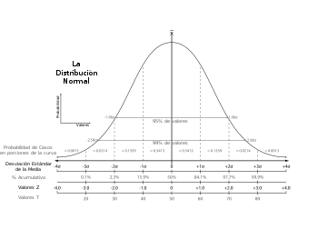

Machine Learning y Estadística
El Machine Learning se basa en las estadísticas y el desarrollo de la informática de los últimos 70 años. Arthur Samuel , pionero estadounidense en el campo de la inteligencia artificial, acuñó el término «Aprendizaje automático» en 1959 durante su trayectoria en IBM.
Las estadísticas son invaluables en la investigación del aprendizaje automático y muchos estadísticos están a la vanguardia en esta disciplina.
Cada paso en un proyecto de Machine Learning requiere el uso de un método o métrica estadística. Tanto para explorar y comprender los datos utilizados en el entrenamiento de un modelo de aprendizaje automático, como en la interpretación y validación de los resultados obtenidos tras probar diferentes modelos de aprendizaje automático, se requieren métodos estadísticos.

Slide 3
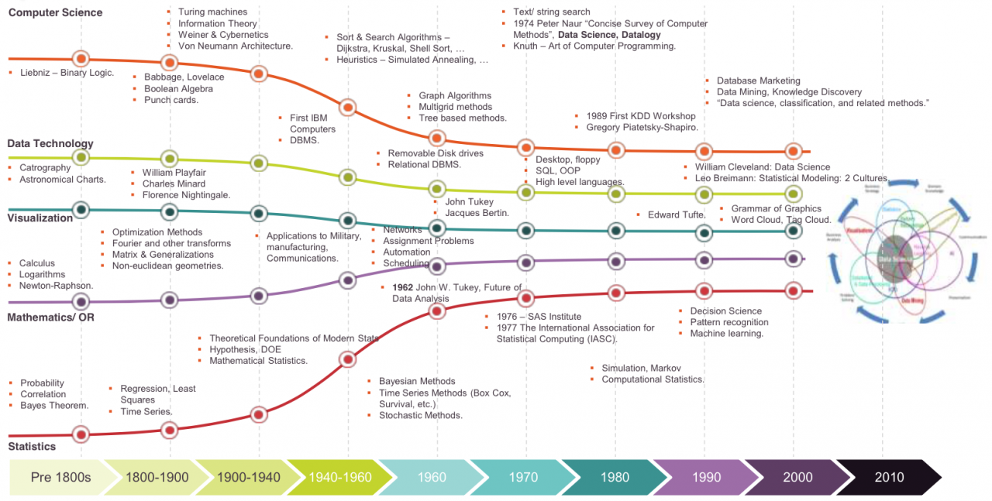
Machine Learning y Estadística
En esta lámina se puede apreciar cómo la estadística, y otras disciplinas, a través de los años, han aportado al desarrollo del Machine Learning y otras áreas asociadas a la Ciencia de Datos.
Impact of Big Data on Analytics by Mamatha Upadhyaya

Slide 4
01
02
03
FORMULAR EL PROBLEMA
USOS
DE ESTADÍSTICA
EN MACHINE LEARNING
DATOS
MODELAR
Formular el problema no siempre es obvio. Se requiere una exploración de las observaciones.
Los métodos estadísticos ayudan a resumir los datos y visualizarlos en forma apropiada, con el fin de descubrir relaciones entre ellos, o identificar anomalías..
Entender la distribución de variables y sus relaciones. Limpiar datos corruptos, erróneos o faltantes. Seleccionarlos en forma adecuada para los modelos. Transformar los datos para un entrenamiento adecuado de los modelos. Todas estas son tareas apoyadas por estadística.
Las pruebas de hipótesis estadística y los estadísticos de estimación pueden ayudar en la discriminación y selección de modelos entrenados, permitiendo traducir y justificar sus habilidades y capacidades predictivas.

Slide 5
ESTADÍSTICA DESCRIPTIVA
LA ESTADÍSTICA DESCRIPTIVA ES UNA DE LAS GRANDES RAMAS DE LA ESTADÍSTICA.
COMO SU NOMBRE LO INDICA; BUSCA DESCRIBIR ALGO, PERO DE FORMA CUANTITATIVA.
PARA ELLO, SE RECOGEN DATOS, Y SE ESTUDIAN CON APOYO DE TABLAS Y GRÁFICOS.

Slide 6

ORDENAR
LOS DATOS
En las primeras fases de un proyecto de Machine Learning, debemos ordenar los datos con el objetivo de analizarlos, entenderlos y/o presentarlos. La organización puede ser ascendente o descendente. Esto ofrece varias ventajas:
Se pueden identificar valores extremos (menor y mayor) rápidamente.
Es fácil dividir los datos en secciones.
Podemos ver si algunos valores aparecen más de una vez en el arreglo.
Podemos observar la distancia entre valores sucesivos de los datos.
Sin embargo, si tenemos muchos datos, no es muy práctico trabajar de este modo. Necesitamos, entonces, buscar una forma de comprimir la información sin que pierda su utilidad para la interpretación.
Estadísticas para Administración y Economía
Levin, Rubin, Balderas, Del valle, Gómez

Slide 7

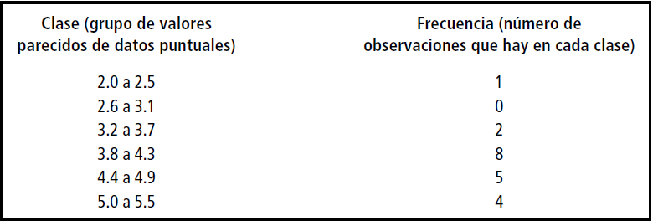
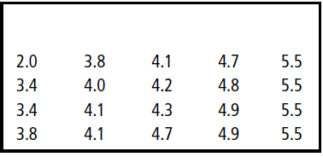
ORDENAR
LOS DATOS
TABLA DE FRECUENCIA
Una manera de compactar los datos es mediante una tabla de frecuencia o distribución de frecuencias, donde podemos contabilizar las ocurrencias de un determinado intervalo o clase.
Distribución de frecuencias para las existencias promedio (en días) en 20 tiendas de autoservicio.
Estadísticas para Administración y Economía
Levin, Rubin, Balderas, Del valle, Gómez

Slide 8
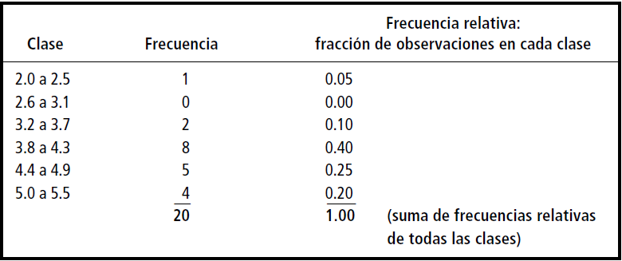
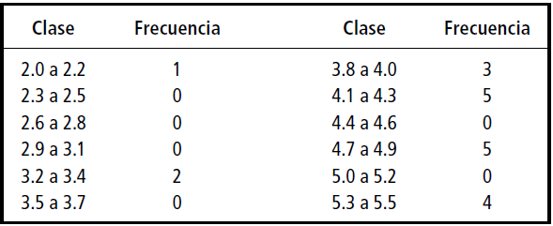
ORDENAR
LOS DATOS
TABLA DE FRECUENCIA
En la tabla anterior de frecuencia, los valores se muestran en cada clase como el número total de datos puntuales u observaciones que caen en cada clase. Podemos expresar la frecuencia de cada valor como una fracción o un porcentaje del número total de observaciones.
Distribución de frecuencias para las existencias promedio (en días) en 20 tiendas de autoservicio.
Estadísticas para Administración y Economía
Levin, Rubin, Balderas, Del valle, Gómez

Slide 9
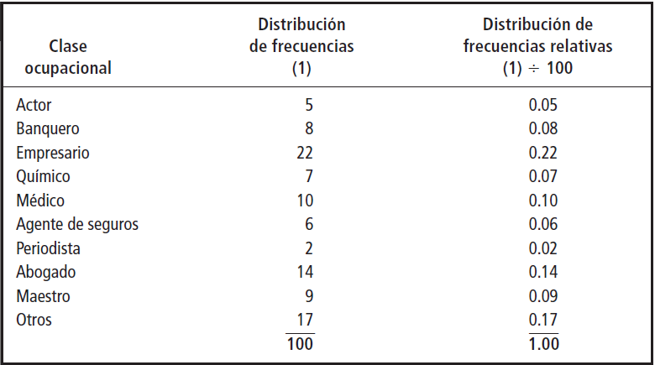
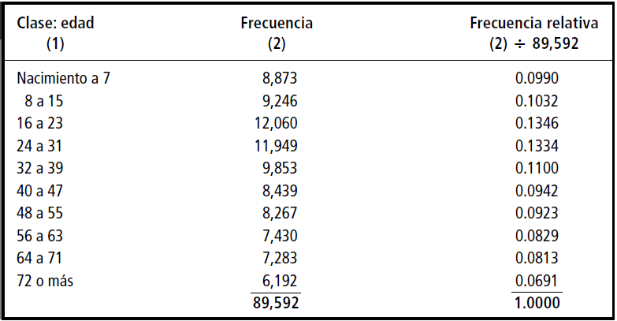
ORDENAR
LOS DATOS
TABLA DE FRECUENCIA
Hasta ahora, las clases han consistido en números y describen algún atributo cuantitativo de los elementos de la muestra. Podemos, también, clasificar la información de acuerdo con características cualitativas, como raza, religión y sexo, que no entran de manera natural en categorías numéricas.
Estadísticas para Administración y Economía
Levin, Rubin, Balderas, Del valle, Gómez

Slide 10

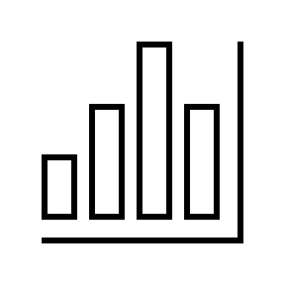

ESTADÍSTICOS BÁSICOS
Nos permiten resumir la información que descubrimos en los datos
TENDENCIA CENTRAL
Son aquellas medidas que nos ayudan a saber DONDE están los datos, pero sin indicar como se distribuyen. También podemos decir que se refieren al punto medio de una distribución.
POSICIÓN NO CENTRAL
Estas medidas, se refieren a aquellos valores que, ordenados de menor a mayor, dividen a la distribución en partes, de tal manera que cada una de ellas contiene el mismo número de frecuencias.
DISPERSIÓN
Las medidas de dispersión tratan de medir el grado de dispersión (o separación) que tiene una variable estadística en torno a una medida de posición o tendencia central, indicándonos lo representativa que es la medida de posición

Slide 11
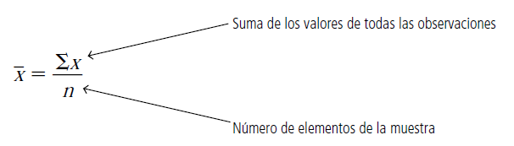
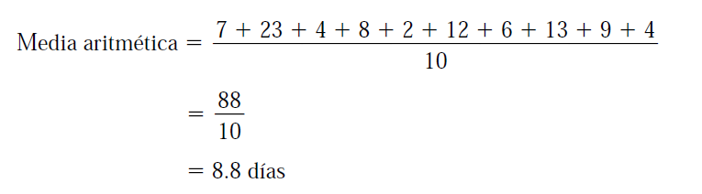
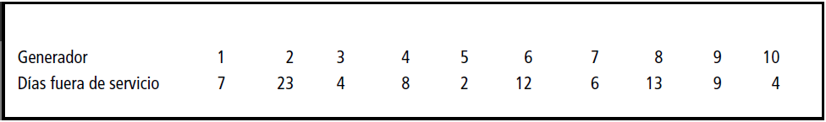
ESTADÍSTICOS BÁSICOS
TENDENCIA CENTRAL
MEDIA ARITMÉTICA: La media aritmética o simplemente media, es el número obtenido al dividir la suma de todos los valores de la variable entre el número total de observaciones.
Estadísticas para Administración y Economía
Levin, Rubin, Balderas, Del valle, Gómez

Slide 12

ESTADÍSTICOS BÁSICOS
TENDENCIA CENTRAL
MEDIA ARITMÉTICA: La media aritmética o simplemente media, es el número obtenido al dividir la suma de todos los valores de la variable entre el número total de observaciones.
VENTAJAS:
Intuitivamente claro.
Cada conjunto de datos posee una y sólo una media.
Es útil para comparar medias de varios conjuntos de datos.
DESVENTAJAS:
Puede verse afectada por valores extremos que no son representativos (outliers).
No sirve si los datos están agrupados en intervalos y los extremos de estos están “abiertos”.
Estadísticas para Administración y Economía
Levin, Rubin, Balderas, Del valle, Gómez

Slide 13
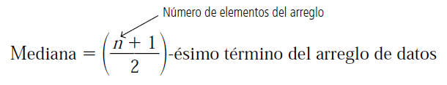
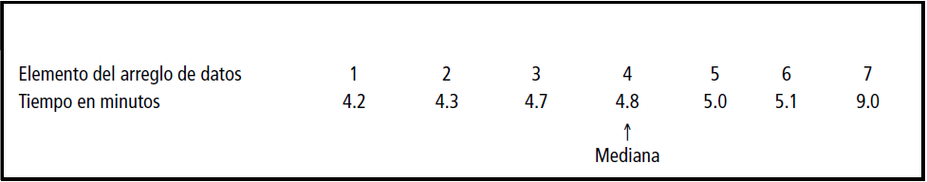
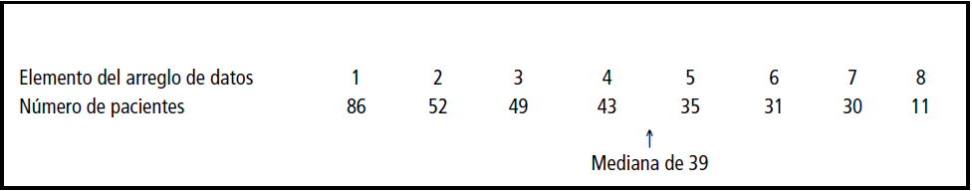
ESTADÍSTICOS BÁSICOS
TENDENCIA CENTRAL
MEDIANA: La mediana es el o los valores (pueden ser dos) del conjunto de datos que miden la observación central del conjunto. Esta observación es el elemento que está más al centro del conjunto de datos. La mitad de los elementos están por arriba de este punto y la otra mitad está por debajo.
Estadísticas para Administración y Economía
Levin, Rubin, Balderas, Del valle, Gómez

Slide 14
ESTADÍSTICOS BÁSICOS
TENDENCIA CENTRAL
MEDIANA: La mediana es él o los valores del conjunto de datos que mide la observación central del conjunto (un valor si el conjunto es impar, y 2 medianas si el tamaño es par). Esta sola observación es el elemento que está más al centro del conjunto de datos. La mitad de los elementos están por arriba de este punto y la otra mitad está por debajo.
VENTAJAS:
Se puede ocupar para datos cuantitativos como cualitativos.
Incluso en datos agrupados con extremos abiertos.
No le afectan los valores extremos.
DESVENTAJAS:
Requiere ordenar los datos.
Estadísticas para Administración y Economía
Levin, Rubin, Balderas, Del valle, Gómez

Slide 15
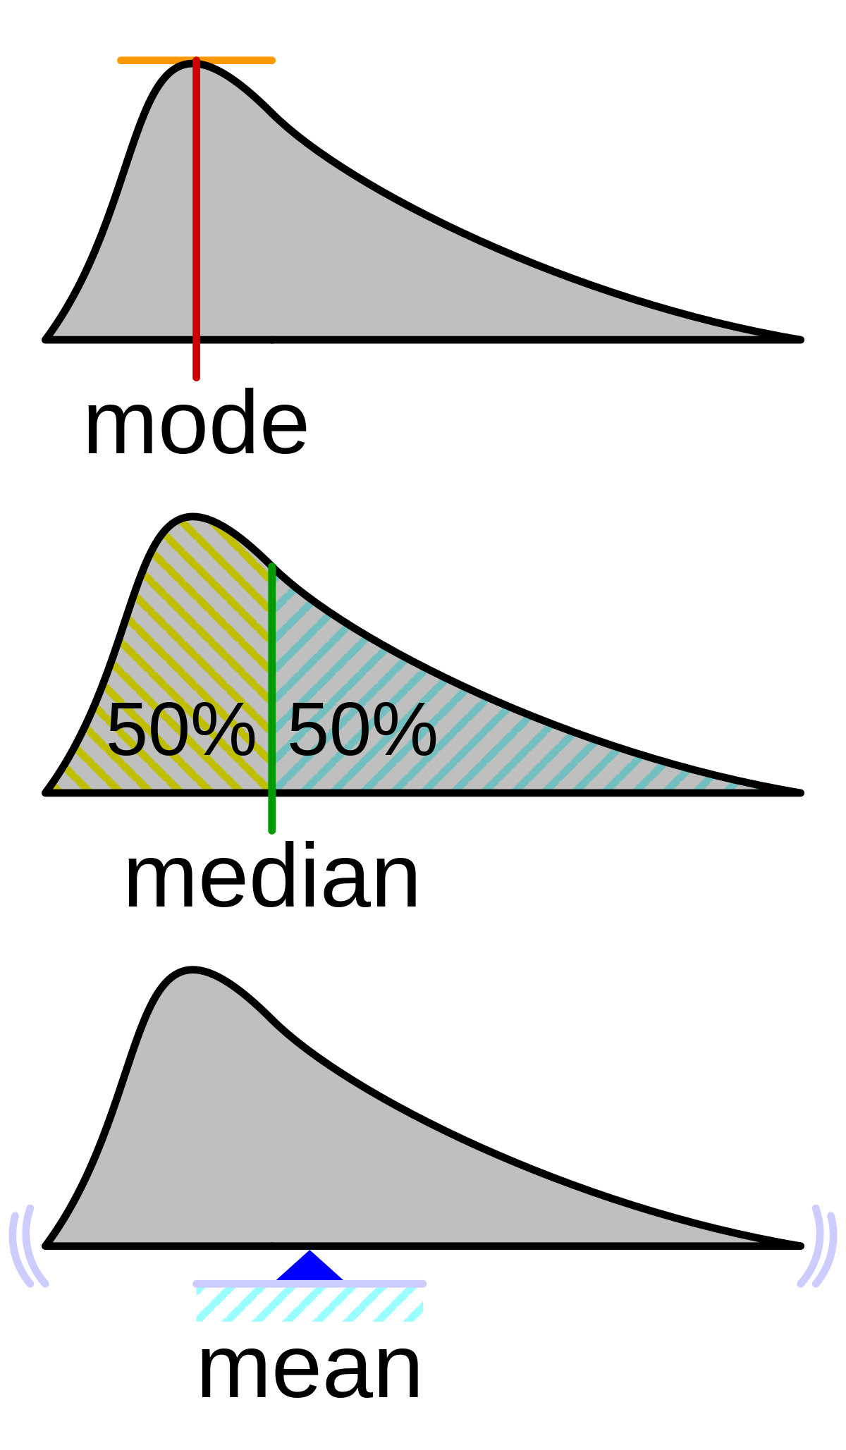
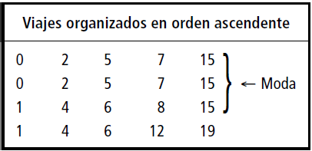
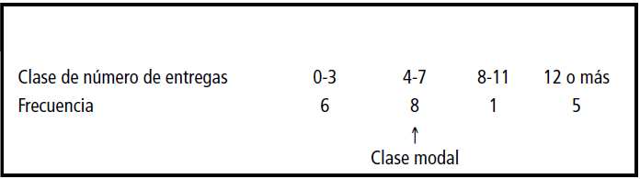
ESTADÍSTICOS BÁSICOS
TENDENCIA CENTRAL
MODA: La moda es una medida de tendencia central diferente de la media, pero un tanto parecido a la mediana, pues en realidad no se calcula mediante algún proceso aritmético ordinario. La moda es el valor que más se repite en el conjunto de datos.
Estadísticas para Administración y Economía
Levin, Rubin, Balderas, Del valle, Gómez

Slide 16
ESTADÍSTICOS BÁSICOS
TENDENCIA CENTRAL
MODA: La moda es una medida de tendencia central diferente de la media, pero un tanto parecido a la mediana, pues en realidad no se calcula mediante algún proceso aritmético ordinario. La moda es el valor que más se repite en el conjunto de datos.
VENTAJAS:
Se puede ocupar para datos cuantitativos y cualitativos.
Sirve para datos agrupados con extremos abiertos.
No le afectan los valores extremos.
DESVENTAJAS:
Muchas veces es inútil, pues no hay valores que la representen o cada valor es la moda.
Cuando hay varias modas, es difícil interpretarla.
Estadísticas para Administración y Economía
Levin, Rubin, Balderas, Del valle, Gómez

Slide 17
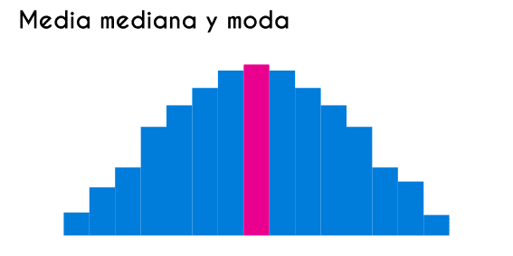
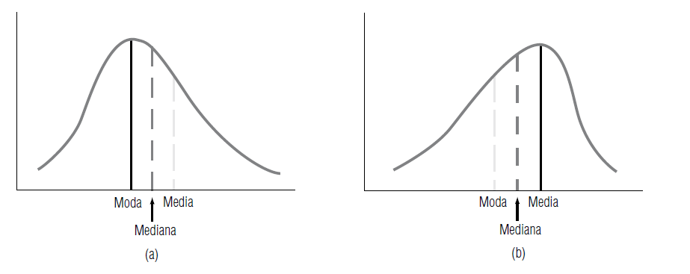
ESTADÍSTICOS BÁSICOS
TENDENCIA CENTRAL
COMPARACIÓN: En distribuciones simétricas de datos, la moda, la mediana y la media tienen el mismo valor. Cuando la población de datos está sesgada negativa o positivamente, la mediana suele ser la mejor medida de posición, debido a que siempre está entre la moda y la media. Pero, elegir la medida adecuada, dependerá de cada caso que se esté analizando.
Distribuciones con sesgo (a) positivo y (b) negativo que muestran las posiciones de la media, la mediana y la moda.
Estadísticas para Administración y Economía
Levin, Rubin, Balderas, Del valle, Gómez

Slide 18
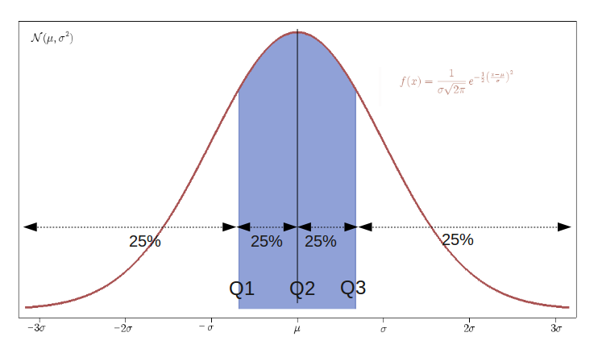
ESTADÍSTICOS BÁSICOS
POSICIÓN NO CENTRAL
CUANTILES: Los cuantiles son aquellos valores de la variable que, ordenados de menor a mayor, dividen la distribución en partes. De tal manera, que cada una de ellas contiene el mismo número de frecuencias.
Los cuantiles más conocidos son :
CUARTILES: son valores de la variable que dividen a la distribución en cuatro partes, cada una de las cuales engloba el 25% de las mismas.
DECILES: son los valores de la variable que dividen a la distribución en diez partes iguales, cada una de ellas engloba el 10% de los datos.
CENTILES O PERCENTILES: son los valores que dividen a la distribución en cien partes iguales, cada una de las cuales engloba el 1% de las observaciones.
Manual de Estadística
David Ruiz Muñoz

Slide 19

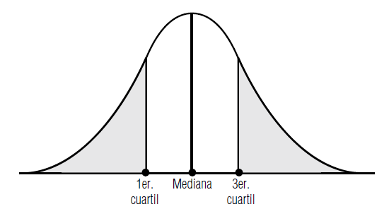
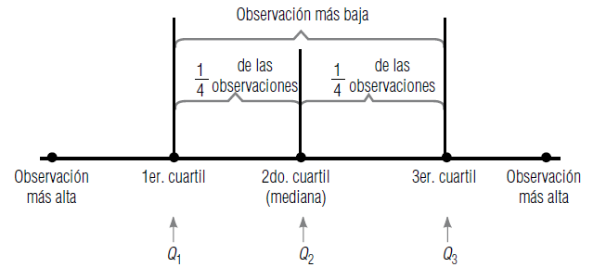
ESTADÍSTICOS BÁSICOS
POSICIÓN NO CENTRAL
RANGO INTERCUARTIL:
El rango intercuartílico mide aproximadamente qué tan lejos de la mediana debemos ir en cualquiera de las dos direcciones antes de recorrer una mitad de los valores del conjunto de datos. Para calcular este rango, se calcula la diferencia entre los valores del primer y tercer cuartil
Estadísticas para Administración y Economía
Levin, Rubin, Balderas, Del valle, Gómez

Slide 20
RESUMEN
Estadística y Machine Learning
Tablas de Frecuencia
Medidas de posición

